Slide 1
Desired State Configuration (DSC)
Alles überall konfigurieren!?
Peter Kriegel
http: //www.Admin-Source.de
http://www.PowerShell-Group.eu

Slide 2
PowerShell Desired State Configuration
Was ist PowerShell Desired State Configuration?
Warum PowerShell Desired State Configuration? (Vergleich zu anderen Konfigurationstechniken)
Lohnt es sich, Desired State Configuration zu lernen?

Slide 3
Was ist Desired State Configuration?

Slide 4


Mach es so!
(@#$%@$&) Jawoll!

Slide 5
Windows Konfiguration
Group Policy (gebunden an Active Directory)
System Center Configuration Manager (Desired Configuration Management (DCM)
System Center Virtual Machine Manager
Windows InTune
Desired State Configuration (PowerShell +Share)

Slide 6
Windows Konfiguration
System Center Configuration Manager (Desired Configuration Management (DCM)
System Center Virtual Machine Manager
Desired State Configuration (PowerShell +Share)

Slide 7
PowerShell Desired State Configuration
Windows Management Framework (WMF) 4.0 (PowerShell 4.0) PowerShell Modul: PSDesiredStateConfiguration
In Windows 8.1 und Windows Server 2012 R2 enthalten. Für Windows 8 Upgrade auf Windows 8.1 nötig.
Update Rollup KB2883200 nötig!
Nachinstallation durch Download :
Windows 7 SP1
Windows Embedded Standard 7
Windows Server 2008 R2 SP1
Windows Server 2012
Windows PowerShell 4.0 WMF Download Link: http://www.microsoft.com/en-us/download/details.aspx?id=40855

Slide 8
PowerShell Desired State Configuration
DSC ist erst Version 1.0 !!!
DSC 1.0 hat noch keine Infrastruktur
DSC Version 1.0 ist für die Verwaltung von Servern
DSC Version 1.0 ist nicht für große Mengen an Servern oder Clients !

Slide 9
PowerShell Desired State Configuration
DSC benutzt PowerShell Spracherweiterungen und Resourcen (Provider) um Konfigurationen deklarativ, autonom und idempotent* auf DMTF Standardbasierte Elemente zu verteilen.
Mit DSC können Sie sicherstellen, dass die Komponenten Ihres Rechenzentrums die richtige Konfiguration haben.
Ermöglicht die "kontinuierliche Verteilung" von Konfigurationen und verhindert die "Drift der Konfiguration".
*In der Informatik wird eine Funktion, die mehrfach hintereinander aufgerufen wird und das gleiche Ergebnis wie bei einem einzigen Aufruf liefert, als idempotent bezeichnet.

Slide 10
DSC Voraussetzungen
DSC Benötigt PowerShell Remoting!
Enable-PSRemoting
DSC Ressources sind Script Module Scripting muß erlaubt sein!
Set-ExecutionPolicy
DSC basiert auf der Open Management Infrastructure (OMI) ein CIM/WBEM Standard der Distributed Management Task Force (DMTF)
Namespace: Root/Microsoft/Windows/DesiredStateConfiguration # Als Administrator ausführen! Get-CimClass -ClassName * -Namespace Root/Microsoft/Windows/DesiredStateConfiguration
Open Management Infrastructure https://collaboration.opengroup.org/omi/ http://blogs.technet.com/b/windowsserver/archive/2012/06/28/open-management-infrastructure.aspx

Slide 11
Imperativ und Deklarativ

Slide 12
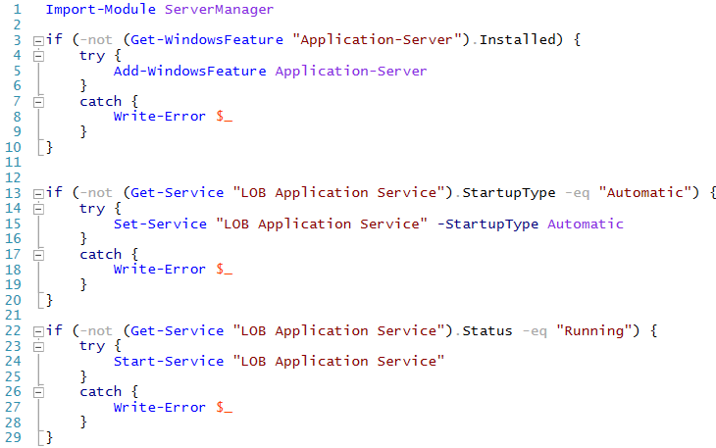
Imperativ

Slide 13
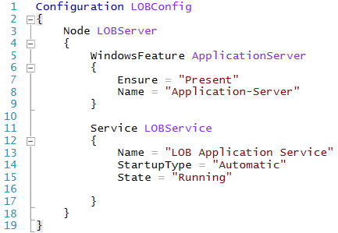
Deklarativ

Slide 14
PowerShell Desired State Configuration
DSC ist nicht wie die Group Policies als Sicherheitsfeature entwickelt worden. DSC verhindert grundsätzlich keine Systemänderungen, sondern kann einen gewünschten Zustand überprüfen und bei Abweichungen wiederherstellen.

Slide 15
DSC vs Group Policy
Feature | Group Policy | Desired State Configuration
Bindung an ein System | Active Directory | nur gebunden an Netzwerk
Zielrichtung | Konfiguration + Sicherheit | Konfiguration
Konfiguration wir umgesetzt durch | Betriebssystem Komponenten (DLL) | PowerShell Scriptmodule genannt: Rescources
Neue Konfigurationen erstellen | GP-Erweiterungen werden in C / C++ geschrieben | Erstellung einer neuen DSC Rescource mit PowerShell
Primäres Konfigurationsziel | Registry | Alles an das PowerShell herankommt
Beständigkeit von Konfiguration | Einstellungen verschwinden und erscheinen mit GPO | Konfigurationen bleiben Permanent (kein Automatisches zurücksetzen)
Konfigurationen werden zugewiesen durch | Einen Link auf OUs mit Filtern | Im Konfigurations-Script steht das Ziel
Anzahl der Konfigurationen | Unendlich viele GPOs | 1:1 Eine MOF Konfiguration pro Node
Group Policy vs. Desired State Configuration vs. … by Darren Mar Elia
http://sdmsoftware.com/category/group-policy-blog/desired-state-configuration/

Slide 16







Configuration Standard DMTF MOF
DSC
Puppet / Chef
Node
Node
Node
DMTF MOF
Node
Node
Node
Node

Slide 17
PowerShell DSC Bausteine
Resources (Module)
(Provider)
Configuration
Managed Object Format
(MOF) DMTF Standard CIM (OMI)
3th Party Configuration
z.B. Puppet / Chef
/*@TargetNode='8c7bfb10-8540-4a89-904c-5e6759de6d
OMI / CIM Technik !
Repository
Lokale Festplatte
Server Share / DSC Webservice
PowerShell Scripts !
Node
Local Configuration Manager
(LCM) Windows Scheduled Task(s)
Windows PowerShell Desired State Configuration Overview
http://technet.microsoft.com/en-us/library/dn249912.aspx

Slide 18
Configuration

Slide 19
Windows PowerShell Configuration
PowerShell führt ein neues Schlüsselwort ein
Configuration
Configuration sind den PowerShell Functions sehr ähnlich
Configuration können einen Parameterblock param() haben
Configuration haben 2 Automatische ‚versteckte‘ Parameter
-OutputPath kann dazu benutz werden den Ort der .mof Datei zu bestimmen
–ConfigurationData kann Einstellungen für die Configuration und Node-Daten übergeben.
Innerhalb der Configuration werden Nodes Adressiert
Für jeden Node wird eine .mof Configuration erzeugt
Innerhalb der Configuration nutzt man die Resources

Slide 20
Windows PowerShell Configuration
Stolperfalle!
Beim Kompilieren zu einer .mof Datei werden alle Variablen
durch Ihren Inhalt ersetzt!
Die resultierenden MOF Konfigurationen sind Statisch!
z.B. Dynamische Pfade in Configurationen werden in Statische Pfade Umgewandelt. Basierend von
dem Computer, auf dem die MOF Datei Kompiliert wird!
$env:systemroot wird zu C:\Windows

Slide 21
Configuration
Get Started with Windows PowerShell Desired State Configuration
http://technet.microsoft.com/en-us/library/dn249918.aspx
Understanding CONFIGURATION keyword in Desired State Configuration
http://blogs.msdn.com/b/powershell/archive/2013/11/05/understanding-configuration-keyword-in-desired-state-configuration.aspx
Windows PowerShell Desired State Configuration Data
http://technet.microsoft.com/en-us/library/dn249925.aspx
Reusing Existing Configuration Scripts in PowerShell Desired State Configuration
http://blogs.msdn.com/b/powershell/archive/2014/02/25/reusing-existing-configuration-scripts-in-powershell-desired-state-configuration.aspx

Slide 22
Windows PowerShell Configuration
Man kann Nodeless Configurations erstellen, die in anderen Configurations benutzt werden können (composite resource).
Das geht auf 2 Wegen:
Configuration ruft Configuration
Nutzung von Import-DscResource
Reusing Existing Configuration Scripts in PowerShell Desired State Configuration http://blogs.msdn.com/b/powershell/archive/2014/02/25/reusing-existing-configuration-scripts-in-powershell-desired-state-configuration.aspx

Slide 23
3th Party Configurations
Configurations sind MOF Dateien mit dem DMTF Standard, deshalb können auch dritt-Anbieter Tools Konfigurationen erstellen.
Beispiele für dritt-Anbieter Tools die mit DSC zusammen Arbeiten:
puppet : http://puppetlabs.com/solutions/configuration-management
Chef: http://www.getchef.com/solutions/configuration-management/
CFEngine http://cfengine.com/
Chef und puppet kommen aus dem Linux/Unix Bereich!

Slide 24
Rescources

Slide 25
DSC Rescources
DSC Resources sind „Komplexe“ PowerShell Script-Module
Die Resource stellt die Logik bereit, die festlegt, was an einer Komponente konfiguriert werden kann.
Resource | Konfiguriert
WindowsFeature | Windows Features hinzufügen / löschen
Registry | RegKeys setzen / löschen
Script | Führt Powershell Skriptblöcke aus
Archive | Entpackt Zip Files
File | Datei Operationen, kopiert Files und Ordner oder löscht sie
Package | Paketdateien (wie MSI oder EXE) können ausgeführt werden
Environment | Umgebungsvariablen setzen / löschen
Group | Lokale Gruppen erstellen / löschen
User | Lokale User erstellen / löschen
Log | Schreibt Konfigurationsmeldungen ins Log
Service | Verwaltet Dienste
WindowsProcess | Konfiguriert Prozesse
Cmdlet: Get-DscRescource

Slide 26
DSC Rescources
Empfohlene Lokale Pfade für Ressourcen:
$env:systemRoot\system32\configuration
$pshome\modules
Custom rescources ablegen unter:
$env:ProgramFiles\WindowsPowerShell\Modules\<Module Name>\DSCResources\<Resource Name>

Slide 27
DSC Rescources
DSC-Rescources bestehen aus
Einer Modulmanifest-Datei .psd1 (optional)
einem Scriptmodul .psm1
einer MOF Schema Datei .schema.mof
Innerhalb des Scriptmoduls müssen 3 Funktionen definiert werden
Get-TargetResource
Set-TargetResource
Test-TargetResource
Die Parameter dieser Funktionen bilden das Schema der Ressource (.schema.mof)

Slide 28
DSC Rescources: Hierarchie
$env:psmodulepath (folder)
|- <ModuleName> (folder)
|- <ModuleName>.psd1 (file)
|- DSC Resources (folder)
|- <ResourceName1> (folder)
|- <ResourceName>.psd1 (file, optional)
|- <ResourceName>.psm1 (file, required)
|- <ResourceName>.schema.mof (file, required)
Import-Module
Get-DscRescource

Slide 29
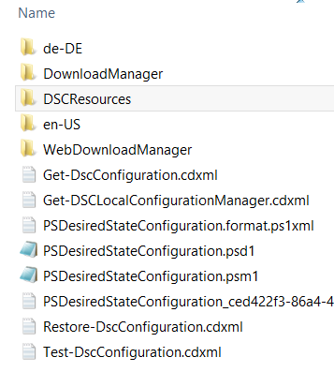
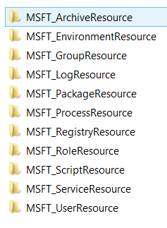
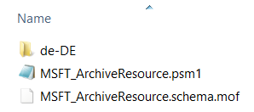
DSC Rescources: Hierarchie
Modul
Ressourcen im Modul
Resource

Slide 30
DSC Rescources
Windows PowerShell Desired State Configuration Resources
http://technet.microsoft.com/en-us/library/dn282125.aspx
Understanding Import-DscResource Keyword in Desired State Configuration
http://blogs.msdn.com/b/powershell/archive/2014/04/25/understanding-import-dscresource-keyword-in-desired-state-configuration.aspx
How to Deploy and Discover Windows PowerShell Desired State Configuration Resources
http://blogs.msdn.com/b/powershell/archive/2013/12/05/how-to-deploy-and-discover-windows-powershell-desired-state-configuration-resources.aspx
Resource Designer Tool – A walkthrough writing a DSC resource
http://blogs.msdn.com/b/powershell/archive/2013/11/19/resource-designer-tool-a-walkthrough-writing-a-dsc-resource.aspx

Slide 31
Local Configuration Manager (LCM)

Slide 32
Local Configuration Manager
Der Local Configuration Manager (LCM) besteht aus
Der CIM Klasse: MSFT_DSCLocalConfigurationManager
Diese Arbeitet mit dem Computer Account 'NT Authority\System'
besteht aus 2 Scheduled Tasks (Pull Modus)
Ein Task läuft beim Start des Rechners im Pullmode
Der Zweite Task läuft alle 30 Minuten im Pullmode
Die Scheduled Tasks starten die CIM Klasse und holen (Pull) Konfigurationen von einem Share oder Webservice. (Je nach Einstellung des LCM)

Slide 33
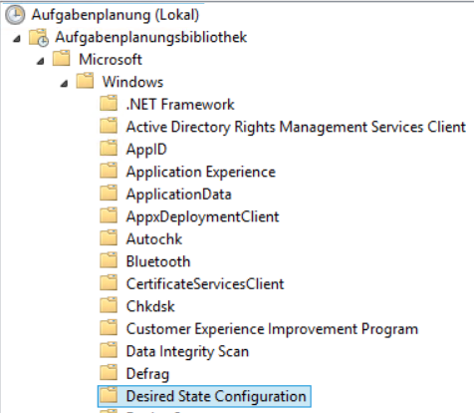
Local Configuration Manager
PowerShell.exe -NonInt -Window Hidden
-Command "Invoke-CimMethod
-Namespace root/Microsoft/Windows/DesiredStateConfiguration
-Cl MSFT_DSCLocalConfigurationManager
-Method PerformRequiredConfigurationChecks
-Arguments @{Flags = [System.UInt32]1}"

Slide 34
DSC Local Configuration Manager
Windows PowerShell Desired State Configuration Local Configuration Manager
http://technet.microsoft.com/en-us/library/dn249922.aspx
Understanding Meta Configuration in Windows PowerShell Desired State Configuration http://blogs.msdn.com/b/powershell/archive/2013/12/09/understanding-meta-configuration-in-windows-powershell-desired-state-configuration.aspx

Slide 35
Push und Pull Modus

Slide 36


Push vs. Pull
Configuration
Push Modus
nutzt Computernamen
LCM
Cmdlet:
Start-DscConfiguration
Anfrage (GUID)
Pull Modus
nutzt GUID
LCM
(GUID) Configuration

Slide 37
3 Phasen PowerShell DSC Push Modus
Entwicklungs-Phase
Bereitstellungs-Phase
Mach es so-Phase
imperativer oder deklarativer Code
Lokale Festplatte /Share
Deklarative Konfiguration wird durch Imperative Resourcen umgesetzt
deploy
Ressourcen Modul
(Provider)
Nodes
Eine Dateien pro Node im
Managed Object Format (MOF)
Ressourcen
Module(Provider)
Configuration {
Node Server1 {
Rescource {
}
}
}
Mmcklmcmkl
Xcxycxyc
Xcxcxc cx
Xcxc xxc
xcxcxcxcxcxc
/*@TargetNode='8c7bfb10-8540-4a89-904c-5e6759de6d
Cmdlet:
Start-DscConfiguration
Push
Local Configuration Manager
Drittanbieter
(Puppet , Chef …)
Pfad: $env:Systemroot \System32\Configuration

Slide 38

3 Phasen PowerShell DSC Pull Modus
Entwicklungs-Phase
Bereitstellungs-Phase
Mach es so-Phase
imperativer oder deklarativer Code
Lokale Festplatte /Share
Webservice
Deklarative Konfiguration wird durch Imperative Resourcen umgesetzt
Ressourcen Modul
(Provider)
Nodes (Computer)
Configuration {
Node Server1 {
Rescource {
}
}
}
Ressourcen
Module(Provider)
Mmcklmcmkl
Xcxycxyc
Xcxcxc cx
Xcxc xxc
xcxcxcxcxcxc
Mmcklmcmkl
Xcxycxyc
Xcxcxc cx
Xcxc xxc
xcxcxcxcxcxc
Share nicht !
Hash!
Pull
Eine Dateien pro Node im
Managed Object Format (MOF)
Local Configuration Manager
/*@TargetNode='8c7bfb10-8540-4a89-904c-5e6759de6d
GUID
+
Hash!
Drittanbieter
(Puppet , Chef …)
Pfad: $env:Systemroot \System32\Configuration

Slide 39
Pull Modus über SMB Share
SMB File Share (Best practice: nutzen Sie ein DFS Share)
Der LCM arbeitet immer mit dem Computer Account 'NT Authority\System'‚ dieser braucht leserecht auf dem Share!
Der Node-Name muss eine GUID sein.
Konfigurations Dateien müssen eine Checksum haben
Die Konfiguration des Local Configuration Managers auf den Clients muss für den Pull Modus vom Share eingestellt sein (DSCFileDownloadManager)
Benötigte Ressourcen müssen Lokal auf dem Client vorhanden Sein!

Slide 40
Pull Modus über Webservice
IIS Webservice in Windows Server 2008 R2 SP1 und höher
Nach der Installation muss der Service Konfiguriert werden
xDscWebService Ressource kann genutzt werden um den Webservice leicht einzurichten
Deploying a Desired State Configuration Web Host Using DSC http://www.petri.co.il/deploy-desired-state-configuration-web-host-with-dsc.htm
Die Konfiguration des Local Configuration Managers auf den Clients muss für den Pull Modus vom Webservice eingestellt sein (WebDownloadManager)
Benötigte Resourcen werden vom Webservice mitgeliefert
Diese müssen als .zip File + Checksumme im folgenden Pfad auf dem Server liegen: C:\ProgramData\PSDSCPullServer\Modules

Slide 41
DSC Push und Pull
Push and Pull Configuration Modes
http://blogs.msdn.com/b/powershell/archive/2013/11/26/push-and-pull-configuration-modes.aspx

Slide 42
Node Configuration 1:1

Slide 43
Current Configuration
Node 1:1 Configuration Ein Windows Rechner kann nur eine Configuration haben
$env:SystemDrive\System32\Configuration\Current.MOF
Die Konfiguration wird in diesem Verzeichnis als Transaction durchgeführt.

Slide 44
Demo

Slide 45
Zusammenfassung DSC
Mit PowerShell eine Configuration erstellen
Configuration Ausführen dabei wird jeder Node zu einer .mof Datei „Kompiliert“

Slide 46
Zusammenfassung DSC
Push Modus
Der Push-Modus Start-DSCConfiguration führt ALLE .mof Dateien in dem Ordner aus! Die Ziel Nodes werden Konfiguriert.
Pull Modus (Local Configuration Manager (LCM))
Der LCM muss auf den Pull Modus eingestellt werden
Pull kann von Einem Share oder einem Webservice geschehen
Nur Webservice Unterstützt ein Pull von benötigten Resources
Der LCM Push-Modus Arbeite mit GUID statt Rechnernamen!
Ein Node holt sich immer nur die eine Konfiguration mit der GUID die im Local Configuration Manager eingestellt ist. Node 1:1 Configuration

Slide 47
Weitere DSC Rescoures
Resource Kit Wave-1
http://blogs.msdn.com/b/powershell/archive/2013/12/26/holiday-gift-desired-state-configuration-dsc-resource-kit-wave-1.aspx
Resource | Description
xComputer | Name a computer and add it to a domain/workgroup
xVHD | Create and manage VHDs
xVMHyperV | Create and manage a Hyper-V Virtual Machine
xVMSwitch | Create and manage a Hyper-V Virtual Switch
xDNSServerAddress | Bind a DNS Server address to one or more NIC
xIPAddress | Configure IPAddress (v4 and v6)
xDSCWebService | Configure DSC Service (aka Pull Server)
xWebsite | Deploy and configure a website on IIS

Slide 48
Weitere DSC Rescoures
Resource Kit Wave-2
http://blogs.msdn.com/b/powershell/archive/2014/02/07/need-more-dsc-resources-announcing-dsc-resource-kit-wave-2.aspx
Resource | Description | Module Name
xADDomain | Create and manage an Active Directory Domain | xActiveDirectory
xADDomainController | Create and manage an AD Domain Controller | xActiveDirectory
xADUser | Create and manage an AD User | xActiveDirectory
xWaitForADDomain | Pause configuration implementation until the AD Domain is available. Used for cross machine synchronization. | xActiveDirectory
xSqlServerInstall | Create and manage a SQL Server Installation. | xSqlps
xSqlHAService | Create and manage a SQL High Availability Service. | xSqlps
xSqlHAEndpoint | Create and manage the endpoint used to access a SQL High Availability Group. | xSqlps
xSqlHAGroup | Create and manage a SQL High Availability Group. | xSqlps
xWaitForSqlHAGroup | Pause configuration implementation until a SQL HA Group is available. Used for cross machine synchronization. | xSqlps
xCluster | Create and manage a cluster. | xFailOverCluster
xWaitForCluster | Pause configuration until a cluster is available. Used for cross machine synchronization. | xFailOverCluster
xSmbShare | Create and manage a SMB Share. | xSmbShare
xFirewall | Create and manage Firewall rules | xNetworking
xVhdFile | Manage files to be copied into a Vhd. | xHyper-V
xWebsite | Added functionality to xWebsite to support configuration of https websites. | xWebAdministration
xVhd | Bug fixes | xHyper-V

Slide 49
Weitere DSC Rescoures
Resource Kit Wave-3
http://blogs.msdn.com/b/powershell/archive/2014/03/28/dsc-resource-kit-wave-3.aspx
Module | Resource | Description
xWebAdministration | xWebAppPool | Create, remove, start, stop an IIS Application Pool
 | xWebVirtualDirectory | Create or remove a virtual directory
 | xWebApplication | Create or remove a web application
 | xWebConfigKeyValue | Configure AppSettings section of Web.Config
xDatabase | xDatabase | Create, drop & deploy databases
 | xDBPackage | Backup & restore databases
xSystemSecurity | xUAC | Enable or disable User Account Control prompt
 | xIEEsc | Enable or disable IE Enhanced Security Configuration
xRemoteDesktopSessionHost | xRDSessionDeployment | Creates and configures a deployment in RDSH.
 | xRDSessionCollection | Creates a RDSH collection.
 | xRDSessionCollectionConfiguration | Configures a RDSH collection.
 | xRDRemoteApp | Publish applications for your RDSH collection
xPSDesiredStateConfiguration | xWindowsProcess | Adds ability to run as a specific user to the existing WindowsProcess resource
 | xService | Update to existing Service resource to include create/configure service
 | xRemoteFile | Download files from a URI
 | xPackage | Adds ability to run as a specific user to the existing resource, includes VS Setup
 | xArchive | Create, update, extract a Zip file
 | xEndpoint | Creates a remoting endpoint
Updates | xDscResourceDesigner, xComputer, xVMHyperV, xDNSServerAddress | Feature additions and bug fixes

Slide 50
Eigene Ressourcen erstellen
Build Custom Windows PowerShell Desired State Configuration Resources
http://technet.microsoft.com/en-us/library/dn249927.aspx
DSCPack_ResourceDesigner
http://blogs.msdn.com/b/powershell/archive/2013/11/19/resource-designer-tool-a-walkthrough-writing-a-dsc-resource.aspx
Eigene Ressourcen ablegen unter:
$env:ProgramFiles\WindowsPowerShell\Modules\<Module Name>\DSCResources\<Resource Name>

Slide 51
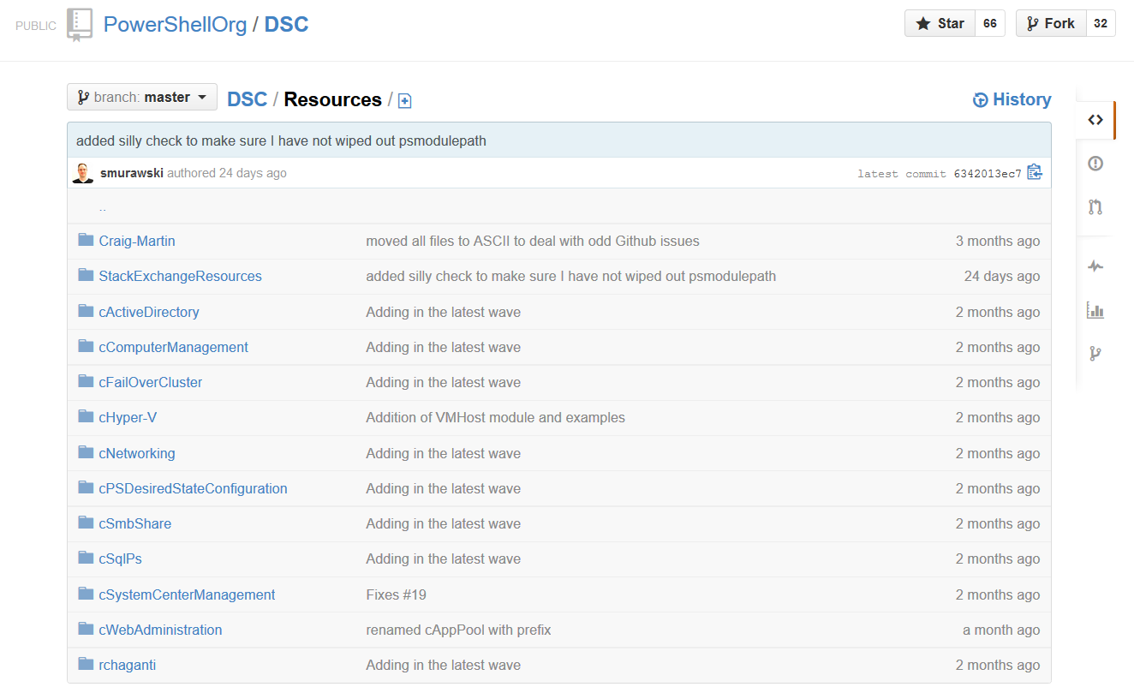
Community Resources
https://github.com/PowerShellOrg/DSC/tree/master/Resources

Slide 52
DSC Debuggen?

Slide 53
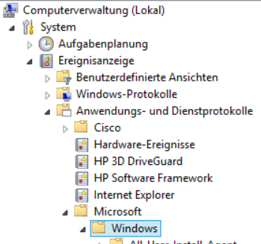

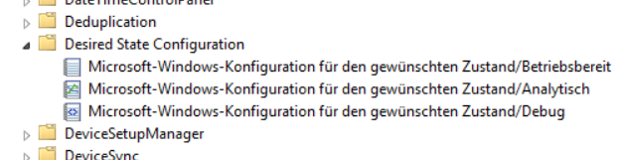
DSC Logfiles

Slide 54
DSC Debuggen
Windows PowerShell Desired State Configuration Troubleshooting Guidance http://technet.microsoft.com/en-us/library/dn249926.aspx
Verbose, Warning, Debug, Error, und Progress Nachrichten findet man im Logfile
Microsoft-Windows-DSC/Analytic
Using Event Logs to Diagnose Errors in Desired State Configuration http://blogs.msdn.com/b/powershell/archive/2014/01/03/using-event-logs-to-diagnose-errors-in-desired-state-configuration.aspx
DSC Diagnostics Module– Analyze DSC Logs instantly now! http://blogs.msdn.com/b/powershell/archive/2014/02/11/dsc-diagnostics-module-analyze-dsc-logs-instantly-now.aspx
Debug Mode in Desired State Configuration (PowerShell 5.0)
http://blogs.msdn.com/b/powershell/archive/2014/04/22/debug-mode-in-desired-state-configuration.aspx

Slide 55
DSC Strategien

Slide 56
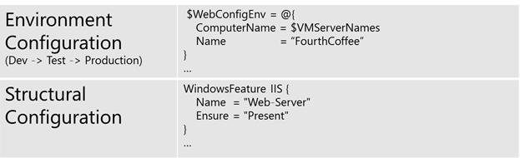
DSC Strategie
Strukturell vs. Milieu (Configuration Data)
Separating "What" from "Where" in PowerShell DSC http://blogs.msdn.com/b/powershell/archive/2014/01/09/continuous-deployment-using-dsc-with-minimal-change.aspx

Slide 57
Soll Ich in DSC investieren?

Slide 58

PowerShell Desired State Configuration

Slide 59
Desired State Configuration…
Vereinfacht die Konfiguration
Verhindert Konfigurationsdrift
Ermöglicht kontinuierliche Verteilung
Benötigt keine Lizenzen
Ist unabhängig vom Active Directory
PowerShell 4.0 WMF ist der System-Agent
Kann auch Systeme ohne Windows erreichen

Slide 60
Danke! Fragen?

Slide 61
Links
Die Offizielle DSC Dokumentation ist noch sehr, sehr Fehlerhaft!
Offizielle Desired State Configuration Dokumentation von Microsoft
Windows PowerShell Desired State Configuration Overview
http://technet.microsoft.com/en-us/library/dn249912.aspx
Die besten und Informativsten Post über DSC findet man von Steven Murawski auf PowerShell.org.
http://powershell.org/wp/tag/desired-state-configuration/ und natürlich beim PowerShell Team selbst auf deren Blog ;-) .
http://social.msdn.microsoft.com/Search/en-US?query=Desired%20State%20Configuration&beta=0&rn=Windows+PowerShell+Blog&rq=site:blogs.msdn.com/b/powershell/&ac=4
Deutsche Beiträge:
Ein kleiner Überblick über Desired State Configuration in Powershell 4.0
http://www.netz-weise.de/weisheiten/tipps/tipp.html?tx_news_pi1[news]=99&tx_news_pi1[controller]=News&tx_news_pi1[action]=detail&cHash=5eb91589a387de7a17aaf39e9fa0eb33
Desired State Configuration - die Komponenten
http://www.netz-weise.de/weisheiten/tipps/tipp.html?tx_news_pi1[news]=100&tx_news_pi1[controller]=News&tx_news_pi1[action]=detail&cHash=ccdece99717782640192d8e57dccc399
Desired State Configuration – Webservice Pull Konfiguration Teil 1
http://www.netz-weise.de/weisheiten/tipps/tipp.html?tx_news_pi1[news]=101&tx_news_pi1[controller]=News&tx_news_pi1[action]=detail&cHash=5b56df74240c4085d7e7df8043579d8e
Desired State Configuration – Webservice Pull Konfiguration Teil 2
http://www.netz-weise.de/weisheiten/tipps/tipp.html?tx_news_pi1[news]=102&tx_news_pi1[controller]=News&tx_news_pi1[action]=detail&cHash=5de2cbe30a1bf2580cbc9866a5685f6b
(Anmerkung leichter ist es, für die Webservice Pull Konfiguration die Rescource xPSDesiredStateConfiguration zu nutzen!!! Siehe in Englisch: Deploying a Desired State Configuration Web Host Using DSC http://www.petri.co.il/deploy-desired-state-configuration-web-host-with-dsc.htm

Slide 62
Links
Hier eine gute Einführung von Darren Mar Elia
An In-Depth Walkthrough of Desired State Configuration in PowerShell Windows Management Framework v4
http://sdmsoftware.com/group-policy-blog/desired-state-configuration/an-in-depth-walkthrough-of-desired-state-configuration-in-powershell-windows-management-framework-v4/
Alex Verboon hat in seinem Blog einige Interessante DSC-Internals gefunden die so nicht in der DSC Dokumentation zu finden sind:
PowerShell Desired State Configuration – My first experiences
http://www.verboon.info/2013/11/powershell-desire-state-configuration-my-first-experiences/
Laerte Junior Hat einen Blog Post mit einigen Korrekturen und dem DSC Pull Modus geschrieben:
http://shellyourexperience.com/2013/09/12/powershell-v4-desired-state-configuration-my-precio-ops-desired/
Desired State Configuration in Pull mode over SMB by Johan Akerstrom http://blog.cosmoskey.com/powershell/desired-state-configuration-in-pull-mode-over-smb/
Configuring PowerShell DSC Pull Mode (Webservice) by James Dawson
http://readsource.co.uk/blog/2013/10/1/configuring-powershell-dsc-pull-mode
A look at the DSC Script Resource von Johan Akerstrom
http://blog.cosmoskey.com/uncategorized/a-look-at-the-dsc-script-resource/
DSC vs. Group Policies
Der Group Policy Gurru MVP Darren Mar Elia hat eine Gegenüberstellung von DSC zu GPO gemacht:
Group Policy vs. Desired State Configuration vs. …
http://sdmsoftware.com/group-policy-blog/group-policy/group-policy-vs-desired-state-configuration-vs/
Converting Group Policy Settings to Desired State Configuration Documents
http://sdmsoftware.com/group-policy-blog/group-policy/converting-group-policy-settings-to-desired-state-configuration-documents/

Slide 63
Backup Slides

Slide 64
What is Windows Intune ?
http://borntolearn.mslearn.net/btl/b/weblog/archive/2012/02/20/what-is-windows-intune.aspx#fbid=bZkUMf2fwUJ

